Slide 1

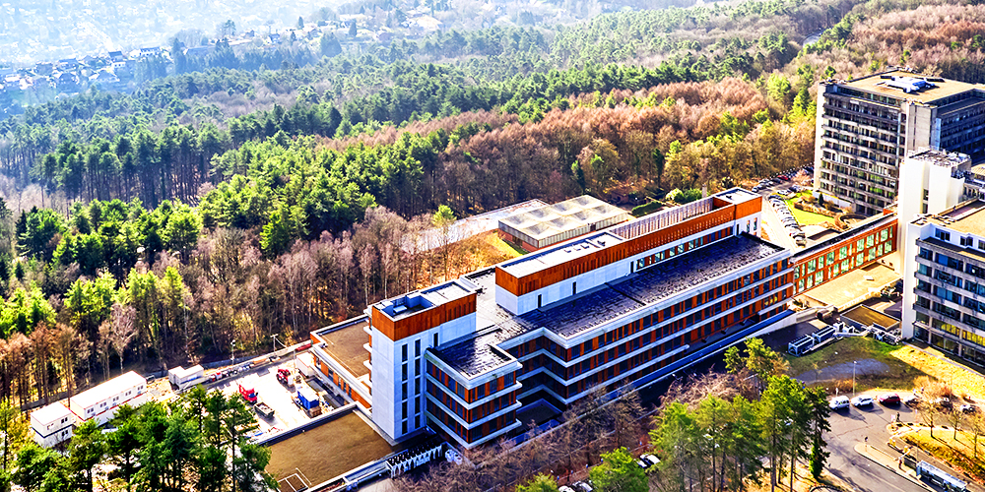

Urgences en allergologie :
Quels outils biologiques ?
Ph. Biol. Romy GADISSEUR
04/323.45.21 – romy.gadisseur@chuliege.be
Service de Chimie Clinique, CHU de Liège
Notes:
Bonjour à tous, Merci pour votre intérêt pour le sujet de ce jour.
Un sujet d’ailleurs que j’ai plaisir à partager.
Je vais tenter de vous convaincre de l’importance des analyses de biologie clinique lors de la prise en charge de l’anaphylaxie et également vous décrire le rôle que le biologiste peut saisir au sein d’une institution clinique.

Slide 2
La Problématique
L’anaphylaxie, pathologie potentiellement gravissime
En salle d’urgence, diagnostic d’anaphylaxie complexe
Des études montrent qu’un certain % de patients arrivant aux urgences avec anaphylaxie sont mal diagnostiqués…
Simons FE, et al (2011) World Allergy Organ J 4:13–37
Simons FE et al (2009) J Allergy Clin Immunol 124:301–6
Worm M et al (2014) Allergy 69:1397–404
Demande un trajet de soin particulier
Méconnaissance de l’allergologie
Notes:
La problématique du jour n’est pas simple, vous allez bien vite vous en rendre compte.
Tout d’abord par le fait que L’anaphylaxie est une pathologie gravissime pour le patient !
Le patient nécessite des soins rapides et le médecin qui le prends en charge n’a pas de droit à l’erreur.
Et pourtant, le diqgnostic n’est pas si aisé de par la diversité des réactions et de par la non spécificité des symptomes parfois.
Et dans les suites de l’anaphylaxie, après ce moment aigu, la prise en charge sera toujours aussi complexe
car elle fera intervenir un trajet de soin particulier qui va nécessiter la participation de nombreux acteurs du milieu médical.
Tout cela, sans réel cours digne de ce nom d’allergologie lors de la formation Universitaire pour les Médecins en Belgique…

Slide 3

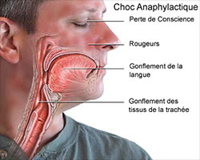
L’Anaphylaxie : définition
ANAPHYLAXIE
Anaphylaxie :
Réaction d’hypersensibilité (ou allergique) systémique, sévère, généralisée
Pronostic vital engagé !
Symptômes (selon SFA - SFMU) :
Après quelques minutes/heures >< facteur déclenchant
Apparition brutale atteinte voies aériennes sup/inf-érieures, cardiovasc.
Généralement atteinte cutanéomuqueuse (pas systématique)
Signes digestifs parfois
Notes:
Et donc l’anaphylaxie est une réaction d’hypersensibilité (ou allergique) systémique, généralisée, sévère, pouvant engager le pronostic vital
Elle survient après un délai de quelques minutes à quelques heures suivant l’exposition à un facteur déclenchant
Elle se caractérise par l’apparition brutale d’une atteinte des voies aériennes, supérieures ou inférieures, ou cardiovasculaire potentiellement fatale.
Elle est généralement, mais pas systématiquement, associée à une atteinte cutanéomuqueuse.
Des signes digestifs peuvent également être présents
Les symptômes dépendent des organes impactés et évoluent rapidement.
=====

Slide 4








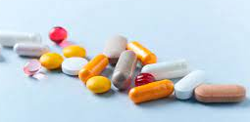
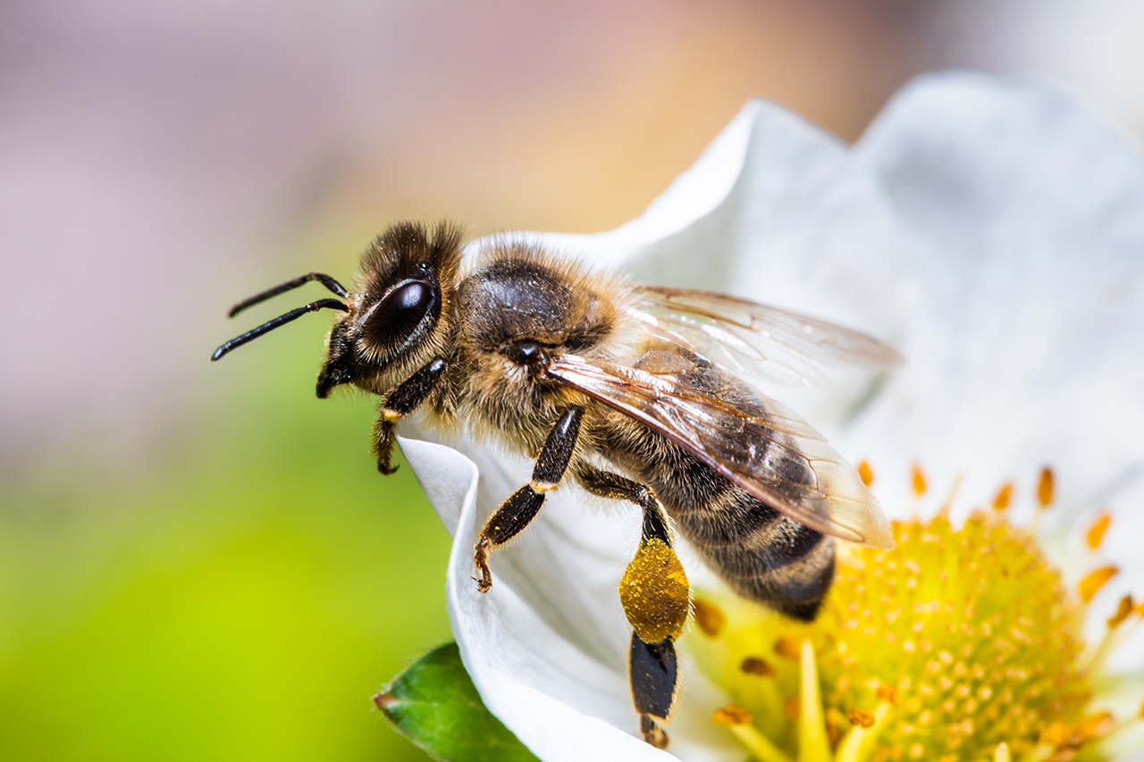









Le diagnostic de l’anaphylaxie
Exposition à un allergène potentiel
Episode similaire antérieur ?
33% <18 ans => expérience allergique
Méconnaissance allergie/allergène
Symptômes après exposition >< allergène
Médicaments :
IV: 2 – 3 minutes;
IM: 30 minutes
per os: 30 minutes – 2 heures
Guêpe :
2 – 30 minutes
Aliments :
quelques minutes – 4 heures
Penser aux Cofacteurs
Notes:
Le diagnostic de l’anaphylaxie repose sur la clinique et l’histoire d’une exposition à un allergène potentiel.
Aussi, il faut réellement assembler toutes les pieces du puzzle pour avoir la certitude d’avoir un diagnostic précis
Il faut donc penser à l’anaphylaxie surtout si le patient a déjà eu un épisode similaire (33% <18 ans => expérience allergique)
De manière Générale, il existe une réelle Méconnaissance de l’allergie et de l’allergène de la part du patient lui-même, de sa famille, de ses amis…
Les signes cliniques apparaissent brutalement en general quelques minutes à quelques heures après l’exposition à l’allergène
L’apparition des symptoms sera plus rapide pour les medicament en iv, les piqûres d’hymenopteres et certaines allergies alimentaires.
Médicaments IV: 2 – 3 minutes; IM: 30 minutes
Médicaments per os: 30 minutes – 2 heures
Piqure d’ Hyménoptère: 15 – 30 minutes
Aliments: quelques minutes – 4 heures
Dans certains cas, l’allergie est favorisée par la presence de Cofacteurs et ne survient pas lorsque ce cofacteur n’est pas present
Ainsi, lors de l’anamène, on note la presence de cofacteurs tels que l’ effort physique, la prise d’alcool, de médicaments (AINS), une infection virale
De plus, viennent se surajouter des pathologies qui miment l’Hypersensibilité et qui sont liées notament à la toxicité alimentaire.
Ou liée à un effet pharmacologique…

Slide 5


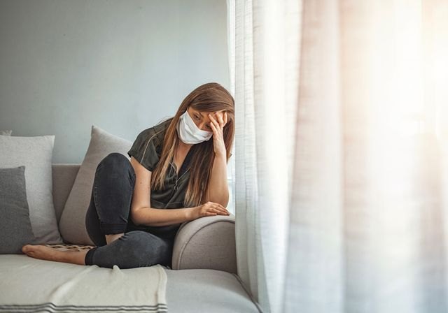




CHU de Liège : Constat de la situation aux urgences
Bilan sanguin
allergo
trop rare
Manque d’ éducation thérapeutique
Pas d’orientation consultation allergologique
Pas de consignes claires
Méd. Traitant
Information ?
Réflexions pour une bonne sensibilisation des professionnels de santé & aboutir à
une meilleure prise en charge du patient
Notes:
Imaginant les difficultés au sein même de notre institution universitaire, nous avons voulu réaliser un constat de la situation de notre service d’urgence il y a quelques années.
Le constat était absolument édifiant…
Les demandes de biologie en urgence pour des suspicions d’anaphylaxie n’incluaient que rarement des analyses d’allergo
A la sortie des urgences, la prescription de stylo auto-injecteur d’adrénaline était insuffisante
Il n’y avait pas ou peu d’éducation thérapeutique
La documentation fournie aux patients dépend du médecin urgentiste, pas de systématismes
L’Orientation vers une consultation allergologique était insuffisamment réalisées.
Le médecin de famille n’avait que des bribes d’informations, vraiment insuffisant pour le suivi et l’encodage dans le dossier de medecine générale
Rarement un encodage haute visibilité de la notion d’allergie chez le patient dans le dossier médical informatisé e notre institution
Ce constat fut le début d’un travail destiné à améliorer la prise en charge
Et cela doit passer par la bonne sensibilisation des professionnels de santé !

Slide 6


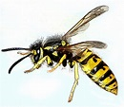


Ce que les registrent nous rapportent…
INSERM recherches de 1979 à 2011
1603 individus déclarés (39 enfants) ayant anaphylaxie létale
(Pouessel et al, Pediatr. Allergy Immunol.2017)
Iatrogénique 1011
(63%)
18 enfants
Insectes
220
(13,7%)
217 adultes
3 enfants
Aliments
8
(0,5%)
6 adultes
2 enfants
Non spécifié
164
(22,7%)
348 adultes
16 enfants
Age médian H/F
63/77
Age médian
H/F
58/60
<32 ans
28/17,5
Age médian
H/F
64/67,5
Notes:
Quelques mots sur les registres.
Un très beau papier de Pouessel avait mis en avant les déclarations d’anaphylaxies létales en France au cours de ces30 dernières années.
Ce sont tout d’abord les médicaments qui sont majoritairement responsables des réactions induisant la mort, suivi des piqures d’hyménoptères
Globalement, les aliments ne sont que rarement responsables de mortalité.
On y voit aussi qu’un quart des anaphylaxies létales n’avaient pas d’origine spécifiée.
Constat donc assez surprenant !

Slide 7
Ce que les registrent nous rapportent…
INSERM recherches de 1979 à 2011
1603 individus déclarés (39 enfants) ayant anaphylaxie létale
(Pouessel et al, Pediatr. Allergy Immunol.2017)
Iatrogénique 1011
(63%)
18 enfants
Insectes
220
(13,7%)
217 adultes
3 enfants
Aliments
8
(0,5%)
6 adultes
2 enfants
Non spécifié
164
(22,7%)
348 adultes
16 enfants
Age médian H/F
63/77
Age médian
H/F
58/60
<32 ans
28/17,5
Age médian
H/F
64/67,5
G. Pédrono, L. Lasbeur, B. Thélot, Institut de Veille Sanitaire, France.
Notes:
Et lorsque l’on se focalise sur la période des années 2000-2010 et plus particulièrement pour les décès liés aux venins
le nombre de décès par piqure d’Hymenoptères est précisé à 153 morts
La prévalence moyenne des réactions aux piqûres anaphylactiques systémiques est d'environ 3 %.

Slide 8
Registre National du Royaume Uni Paul J. Tuner et al., JACI 2015
Décès par anaphylaxie alimentaire :
=> adolescents , adultes jeunes.
Comportement - prises de risque ?
=> Adultes +/- quarantaine : anaphylaxies due aux cofacteurs (alcool, exercice physique)…
Notes:
Aux Royaume uni, on constate que les anaph alimentaires concernent les ado et adultes jeunes, probablement à cause de comportement à risque
Chez les adultes et à l’age de la quarantaine, les anaphyl sont principalement associées à des cofacteurs comme l’alcool et le sport…

Slide 9
Ce que les registrent nous rapportent…
Notes:
DANS cet article européen se focalisant sur les cas pediatriques d’anaphylaxie, on remarque que la Dermatite Atopique était présente chez 41% des enfants âgés de moins de 6 ans.
Les cofacteurs comme l’excercice physique sont fréquemment retrouvés chez l’enfant de 6 à 18 ans
1 tiers des enfants avait déjà eu un épisode d’anaphylaxie précédemment et parmis ceux-ci l’allergène était déjà connu…
C’est curieux, on se pose réellement la question de l’information retenue, fournies au parents ou aux enfants, à l’éducation thérapeutique et au suivi de l’enfant…quelqu’un à qui on a bien expliqué comment éviter l’allergène, reconnaître ses symptomes, comment utiliser l’adrénaline ne devrait pas se représenter aux urgences.
La publication européenne décrit également que les anaphylaxies aux piqûres d’insectes sont également bien représentées chez l’enfant

Slide 10











Collaboration à saisir avec les cliniciens Spécialistes Médecin traitant
Transmission des résultats inter-hôpitaux et médecine générale : RSW - EHEALTH – CYBERLAB
Réseau de professionnels pour améliorer le diagnostic et la gestion des allergies.
Pathologie complexe et en évolution rapide
Notes:
Et c’est à ce moment précis, lorsque l’on a pour souhait d’améliorer le diagnostic de l’allergie, que le laboratoire a son rôle à jouer à travers tout un réseau de professionnels.
Le laboratoire possède des outils auxquels les cliniciens doivent avoir l’accès, les résultats sont rapidement partagés à travers diverses plate-formes avec les médecins traitants, les divers spécialistes au sein de notre pays.
Parce qu’il s’agit bien d’un large réseau dont nous avons besoin pour améliorer les prises en charge de l’allergie (ORL, dermato, pédiatre, pneumologue, anesthésistes, urgentistes, médecins traitants)…
Le laboratoire apporte une pierre à l’édifice au sein de notre système de santé
N’oublions pas que le patient a le droit d’être bien pris en charge
Le patient a besoin d’être éduqué ainsi que sa famille, ses amis…

Slide 11
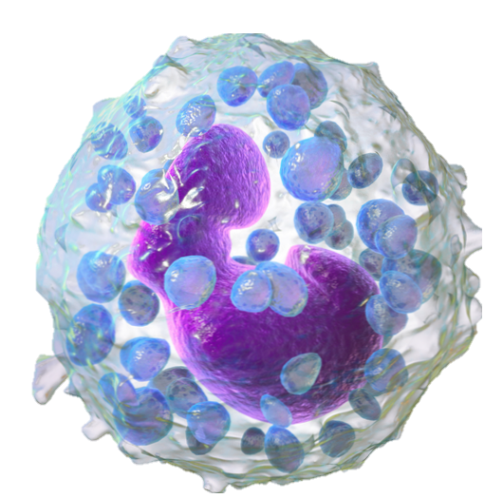

Et la biologie dans tout ça ? les mastocytes
Grandes cellules retrouvées dans tous les tissus du corps humain.
Présentes en plus grande quantité dans la peau, les muqueuses intestinales et les voies aériennes, la moelle osseuse => cellule déterminante de la réaction allergique.
À l’état d’activation, les mastocytes libèrent une variété de médiateurs qui conditionnent les signes de l’allergie.
L’histamine plasmatique s’élève très rapidement en cas d’anaphylaxie
La Tryptase marqueur très spécifique de l’activation mastocytaire
Parmi les nombreux produits de sécrétion mastocytaire, les tryptases sont quasi-spécifiques de ce type cellulaire.
Notes:
Ainsi, au cœur du laboratoire, nous avons la possibilité d’aider tout ce réseau de professionnels, de participer au bon diagnostic du patient.
Pour le diagnostic de l’anaphylaxie, tout tourne autour d’un type de cellule, le mastocyte.
Il s’agit d’une Grande cellule retrouvée dans tous les tissus du corps humain.
Présentes en plus grande quantité dans la peau, les muqueuses intestinales et les voies aériennes, la moelle osseuse
Cest une cellule déterminante de la réaction allergique.
À l’état d’activation, les mastocytes libèrent une variété de médiateurs qui conditionnent les signes de l’allergie.
L’histamine qui s’élève très rapidement en cas d’anaphylaxie
La Tryptase marqueur très spécifique de l’activation mastocytaire
Parmi les nombreux produits de sécrétion mastocytaire, les tryptases sont quasi-spécifiques de ce type cellulaire.

Slide 12
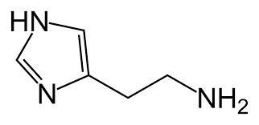

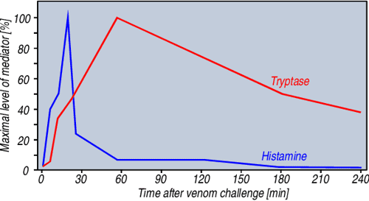


Dosage de l’histamine ?
Histamine plasmatique augmentée durant les 15 à 60 minutes suivant les premiers symptômes.
Demi-vie très courte (2min) => prélèvement rapide et prise en charge du plasma par le laboratoire…
Endéans 15 min après une réaction cutanéo-muqueuse isolée (grade 1)
Endéans 30 min après une réaction de grade 2
Endéans 120 min après une réaction plus sévère
Dosage non-automatisé…
Pas de dosage au CHU de Liège
Escribano 2007
Notes:
L’histamine plasmatique s’élève dans les 15 minutes qui suivent les premiers symptomes.
Sa demi-vie étant très courte, le prélèvement doit vraiment se faire dans l’urgence et la prise en charge de l’échantillon sanguin ne peut tarder.
Le dosage de l’histamine a été décrit largement dans la littérature comme une molécule dosable dans le plasma humain. Néanmoins ce dosage est encore manuel et sa mise en œuvre est relativement complexe.
Actuellement, Le chu de LIEGE ne réalise pas le dosage.

Slide 13
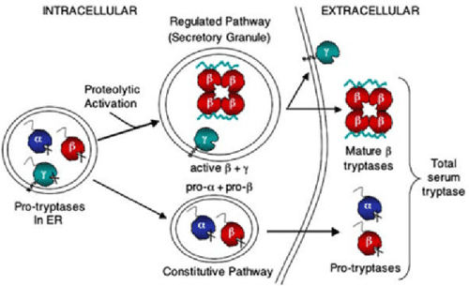
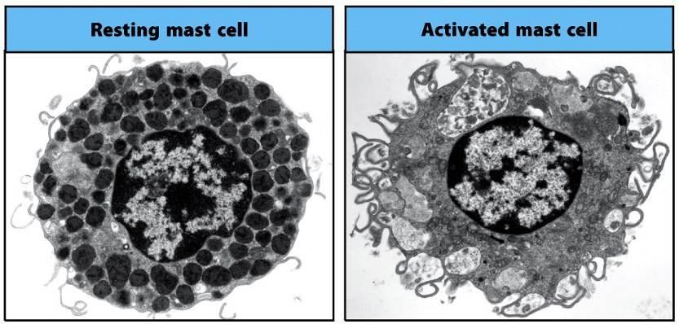
Dosage de la tryptase ?
Groupe de sérine-peptidases (protéases) très abondantes dans les granules des mastocytes
Un dosage automatisé – Thermofischer
dosage fluoro-immuno-enzymatique (FEIA) de la tryptase TOTALE = monomères (α et β inactives) et tétramères (β active)
Caughey J, JACI 2006
Tryptase basale (sBT) :
formes monomères α ou monomère β libérés par les mastocytes et détectés dans le sang circulant
Tryptase aigue (sAT)
Forme α et β en monomère
Forme tétramérique β4 ou α2/ β2
dégranulation des mastocytes
Notes:
Pour ce qui est de la tryptase, …nous devons plutôt parler DES tryptases ! En effet, il s’agit d’un Groupe de sérine-peptidases (protéases) très abondantes dans les granules des mastocytes
La tryptase circulante en dehors de tout phénomène allergique est appelée tryptase de base.
Elle est constituée par des formes monomères α ou monomère β libérés par les mastocytes
La Tryptase qui circulera dans le sang lors d’une phénomène d’anaphylaxie que l’on appellera tryptase « aigu » est constituée de ces mêmes formes en monomère alpha ou beta
Mais aussi de la forme mature de la beta tryptase en tétramère qui est libérée lors de la dégranulation des mastocytes.
Cette analyses de la tryptase totALe est complètement automatisée
POUR INFO si besoin :
En France, tous les laboratoires de biologie médicale utilisent en routine, le même réactif ImmunoCAP® Tryptase (ThermoFisher Scientific, Uppsala, Suède). La tryptase est dosée par méthode fluoro-immuno-enzymatique (FEIA) disponible sur plusieurs automates de la gamme Phadia® (Phadia 100, 250, 1000, 5000). Ce dosage permet de mesurer la concentration en μg/L de tryptase totale circulante, avec une étendue de mesure de 1 à 200 μg/L et une précision de 0,1 μg/L. Le réactif ImmunoCAP® Tryptase contient deux anticorps monoclonaux qui reconnaissent sans distinction les isoformes alpha-tryptase monomérique inactive, bêta-tryptase monomérique inactive et bêta-tryptase tétramérique active

Slide 14
JACI 2022
Notes:
Sur cette dia schematisant le taux de tryptase lors d’une anaphylaxie càd le taux aigu et son retour à la normale le lendemain càd le taux de base.
CHAQUE PATIENT a sa propre baseline, le CV intraindividuel de la tryptase est très faible et les valeurs de tryptase basales sont très reproductibles, stables dans le temps chez un même patient. Le taux de base dépend néanmoins de certaines conditions médicales : il est plus élevé en cas d ’insuffisance renale chronique, d’infection parasitaire, d’alpha tryptasémie héréditaire. Mais globalement les valeurs de base d’un patient sain sont inférieures à 8 microg/L
la confirmation d’une activation mastocytaire repose sur la formule proposée par les auteurs du consensus sur le diagnostic du SAMA syndrome d’activation des mastocytes.
La survenue et l’amplitude de l’élévation transitoire de la tryptasémie sont plus prononcées après une activation mastocytaire IgE-dépendante qu’après activation par des mécanismes non immunologiques (non IgE-dépendants). Plusieurs auteurs ont observé que l’amplitude de l’élévation transitoire de la tryptasémie est plus élevée dans l’anaphylaxie médicamenteuse ou induite par les venins d’hyménoptères que dans l’anaphylaxie alimentaire si la réaction ne comporte pas d’hypotension artérielle [6].

Slide 15

Recommandations récentes
Notes:
Alors que nous dit la littérature précisément pour les analyses de biologie clinique dans le cadre de la prise en charge d’une anaphylaxie ? Tout d’abord, un article a retenu l’attention des spécialistes en allergologie : il s’agit du compte-rendu d’un groupe de travail de l’académie américaine d’allergie, asthme et immunologie.
Il traite des pathologies du mastocyte.

Slide 16

Recommandations récentes
Consigner :
Heure du début des symptômes
Heure du prélèvement pour sAT
Date et heure du prélèvement de la sBT
+ IgEs sur la bio si facteur déclenchant suspecté
Ne pas oublier que >50% des sAT est en-deçà de 11,4 µ/L !!
Notes:
On y recommande entre-autre d’organiser les prélèvements sanguins en consignant l’heures du début des symptomes, l’heure du premier prélèvemnt au moment aigu, l’heure du second prélèvemnt pour le retour au taux de base.
Les auteurs ont également tranché et ont choisi l’algorithme pour le diagnostic d’une anaphylaxie sur base des deux taux de tryptase.
L’activation mastocytaire est confirmée si le dosage de la tryptasémie pendant l’épisode « aigu » est supérieur au dosage de tryptase de base de 20 % + 2 μg/L selon la formule :Activation mastocytaire = tryptasémie aiguë > (tryptasémie basale × 1,2) + 2 μg/L
Lorsque l’anamnèse est possible et si un facteur déclenchant est hautement suspecté, les IgEs peuvent être inclus à la biologie.
Attention auss aux valeurs de référence choisies !
Ne pas oublier que >50% des tryptase en aigu est en-deçà de 11,4 microg/L !!

Slide 17
Question
La valeur de référence à 11,4 µg/L est la valeur proposée par la firme Thermofisher dans la documentation de son kit de réactif Tryptase totale ?
OUI
NON

Slide 18
Réponse
La valeur de référence à 11,4 µg/L est la valeur proposée par la firme Thermofisher dans la documentation de son kit de réactif Tryptase totale ?
OUI
NON

Slide 19


Valeurs de référence selon l’âge
Valeurs de référence chez l’adulte :
Tryptase basale (sBT) = 8 µg/L
8,4 µg/L (95ème percentile) – moyenne 3,3 µg/L
6,5 – 8 µg/L (zone grise)
Histoire clinique et/ou examen évoquant une maladie mastocytaire ?
sBT > 8 µg/L chez autres membres de la famille ?
>20 µg/L : un des critères diagnostiques pour Mastocytose..
Valeurs de référence chez l’enfant :
6 mois à 18 ans, la valeur médiane = 3,5 μg/L
L’anaphylaxie aiguë est rare chez l’enfant.
Son diagnostic est difficile surtout quand il s’agit d’une manifestation inaugurale.
Notes:
Récemment, les valeurs de référence ont été adaptées et franchement abaissées.
Dans la population pédiatrique âgée de plus de 6 mois à 18 ans, la valeur médiane de tryptasémie est à 3,5 μg/L

Slide 20
Recommandations récentes
Notes:
Un second article retient également notre attention au sein de la communauté d’allergologues : c’est celui décrivant les recommandations européennes de l’EAACi pour la prise en charge de l’anaphylaxieI…

Slide 21


Recommandations récentes
Anaphylaxie : 2 temps
sAT = Temps 1 : prélèvements en aigu 30 min – 2h après le début des symptômes.
Pas avant 30 minutes car risque de FN
Prioriser la prise en charge du patient puis prélever
sBT = Temps 2 : 24H minimum après la résolution des symptomes et signes d’anaphylaxie (ou prélèvement récent avant l’accident). Muraro et al, Allergy 2022
Diagnostic de l’anaphylaxie,
Guidelines EAACI:
Critères cliniques
Dosage de la Tryptase
Notes:
CE papier PRéCONISE d’inclure le dosage de la tryptase au moment de l’événement en aigu endéans les 30 min à 2h après le début des symptomes et lorsque le patient a été stabilisé.
Pas trop tôt non plus, attendre les 30 minutes car plus tôt, on risque des faux negatifs.
Il est également recommandé de réitérer un second dosage de la tryptase lors du retour au temps de base.
La demi-vie de la tryptase étant très courte, on s’attend à un retour au taux basal 24h après la résolution des symptomes.
Aussi le diagnostic de l’anaphylaxie est désormais fondée sur deux piliers : les critères cliniques et le dosage de la tryptase.

Slide 22

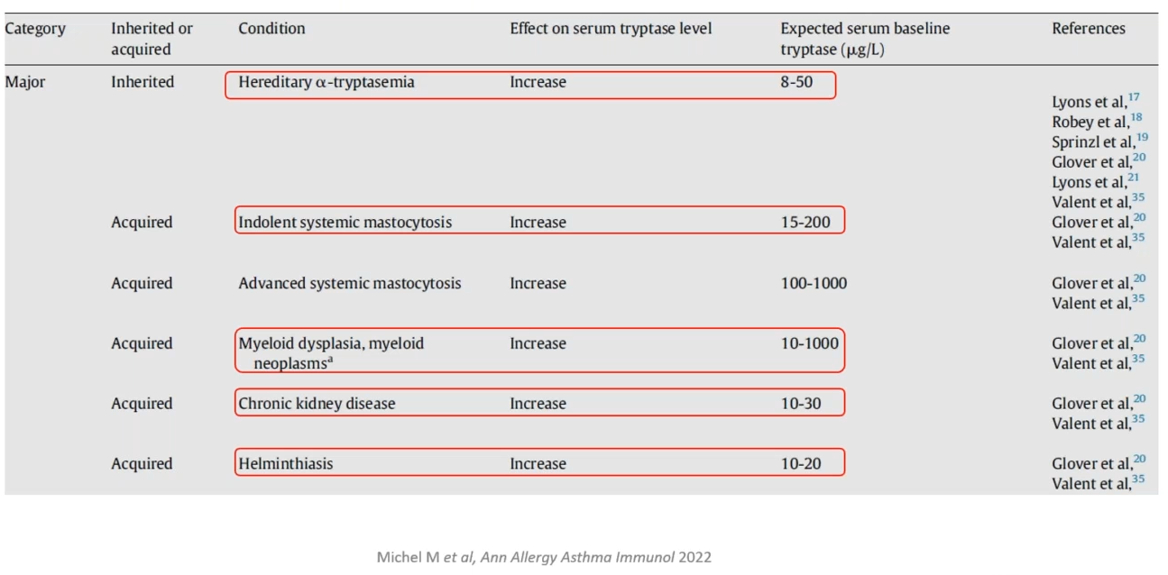


sBT Outil de diagnostic
Pour confirmer un choc anaphylactique présumé = Taux sérique dépendant de la β-Tryptase
Evaluation du risque de survenue et de sévérité des réactions allergiques.
Mesure de la masse mastocytaire : Taux sérique dépendant d’α-Tryptase
Identifier les patients à risque d’une pathologie hématologique maligne.
Facteurs influençant fortement la valeur de sBT
Réalisation au
CHU de Liège
Notes:
LIRE LA DIA
La tryptase de base est un bel outil pour le diagnostic :

Slide 23



Rôle du laboratoire :
Participation à la formation continue des urgentistes
1 présentation « anaphylaxie »
Participation du labo aux réunion trimestrielles
Organisation d’un profil « anaphylaxie » dans le dossier informatisé
Tubes à échantillons/prescription de la Tryptase => trousses d'anaphylaxie et chariots de réa
Checklist de sortie :
Prescription 2 stylos auto-injecteur d’adrénaline
Consignes écrites : indications, posologie, mode d’emploi.
Consignes d’éviction d’allergène
Education rapide : Auto-injecteurs factices
Lettre au médecin traitant avec conseils
Enregistrement de l’allergie dans le dossier avec haute visibilité
Planification d’un RDV chez allergo
Notes:
Les premières actions du laboratoire nous ont mené à réaliser une présentation « anaphylaxie
Participation du labo aux réunion trimestrielle
Organisation d’un profil « anaphylaxie » dans le dossier informatisé qui facilite la prescription d’une demande d’analyse en cas d’anaphylaxie. C’est un profil pré-coché.
Tubes à échantillons/prescription de la Tryptase => trousses d'anaphylaxie et chariots de réa
Nous avons également suggéré la création d’une checklist de sortie :
Prescription 2 stylos auto-injecteur d’adrénaline
Consignes écrites : indications, posologie, mode d’emploi.
Consignes d’éviction d’allergène
Education rapide : Auto-injecteurs factices
Lettre au médecin traitant avec conseils
Enregistrement de l’allergie dans le dossier avec haute visibilité
Planification d’un RDV chez allergo

Slide 24


CHU de Liège, 2023:
5 ans après la première « sensibilisation » des urgentistes
Notes:
Les 12 travaux d’Hercules

Slide 25
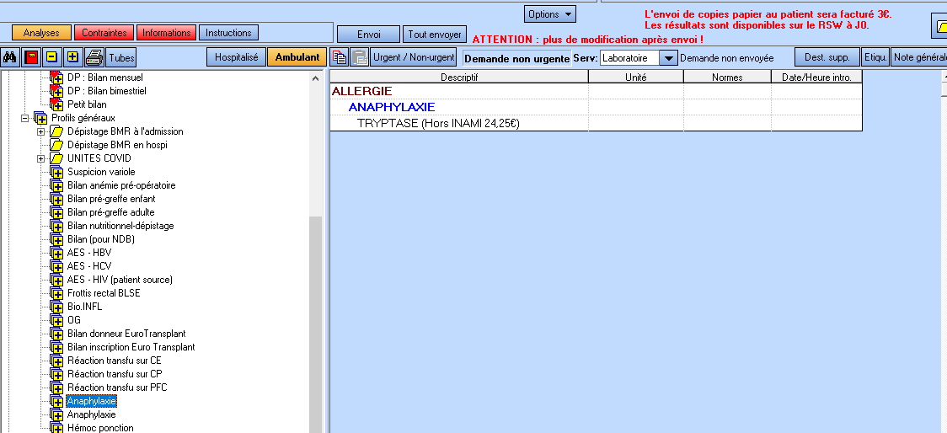
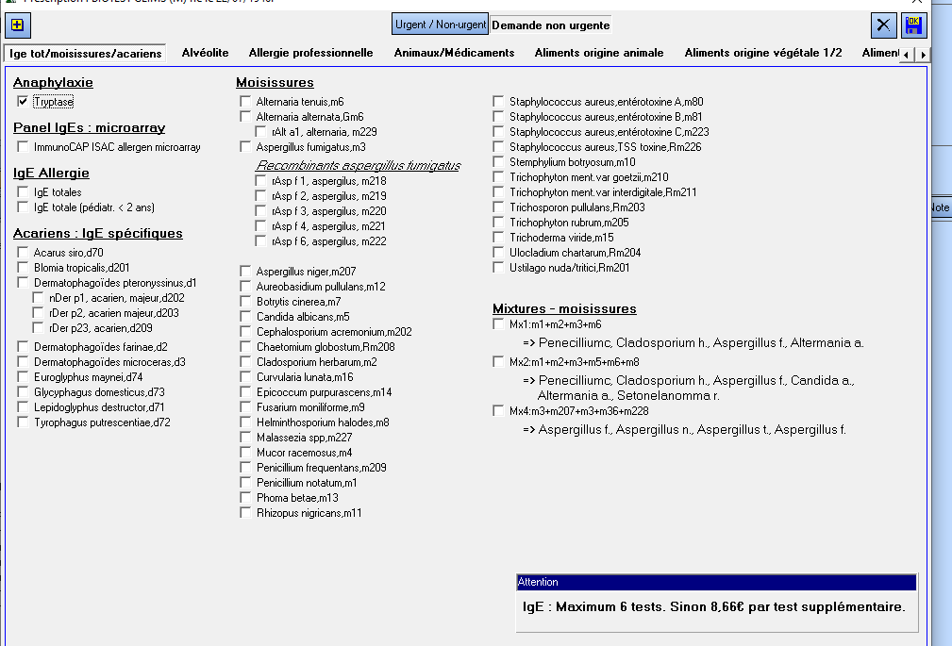
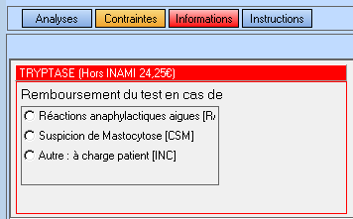
Dossier médical informatisé

Slide 26
Cas n°1
Cas clinique
Homme, 24 ans
Pâtes aux scampis puis football.
Piqûre de guêpe pendant le jeu,
Symptômes 5 minutes + tard :
prurit généralisé, urticaire, puis rapidement difficultés respiratoires.
Admission aux urgences.
Résolution après Phenergan, Solumédrol IV, Aérosols d'adrénaline.

Slide 27
Cas n°1
Question
Que recommandez-vous comme biologie aux urgences ?
Une biologie d’urgence traditionnelle
Un dosage de la tryptase aigue
Des IgE spécifiques blé, crustacés, venin de guêpe, si anamnèse possible
Le prélèvement doit se faire rapidement mais après stabilisation de l’état du patient
Aucune des propositions
Toutes les propositions

Slide 28
Cas n°1
REPONSE : Que recommandez-vous comme biologie aux urgences ?
1,2,3,4 Toutes les réponses sont bonnes
Prélèvement pour tryptase effectué après stabilisation du patient non utile pour
Anamèse allergologique de base – cofacteurs identifiés l’urgentiste mais
Ajout sIgE crevette, blé, venins prise en charge future
Retour à domicile contre avis,
Lettre au traitant => RDV allergologue conseillé
Remise d’une demande pour Tryptase à J+1,
Remise d’une ordonnance double épipen, Medrol/anti-histaminiques.
Polyclinique le lendemain pour prélèvement

Slide 29
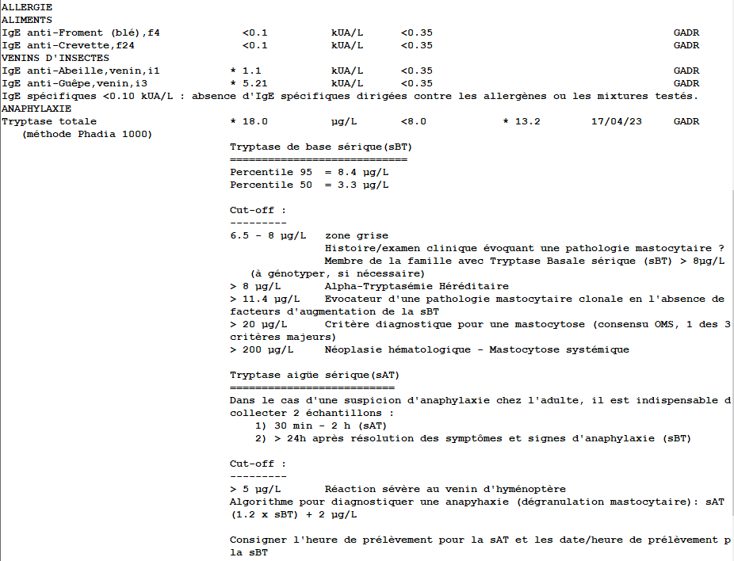
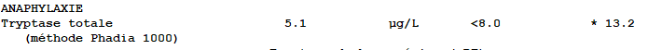
Tryptase = 18 µg/L au pic (t+1h40min)
Tryptase t+24h = 5,1 µg/L t+4 semaines = 4,5 µg/L Anaphylaxie => >>> (1,2 x 5,1) + 2 = 8,12 µg/L

Slide 30
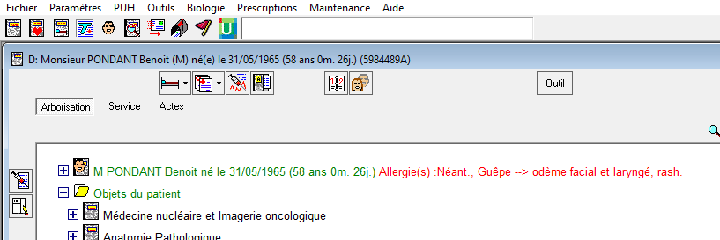
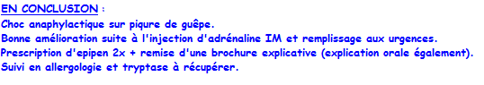
Consignes à la sortie des urgences
Définir le spécialiste et fournir le numéro de téléphone de la prise de RDV

Slide 31
Conclusion
L’anaphylaxie = pathologie complexe
Tryptase = paramètre dosé sur plateforme automatisée robuste
Probablement le meilleur marqueur disponible.
Participer à l’éducation des urgentistes, anesthésistes.
Résultats non disponibles en urgences en temps réel mais d’importance capitale pour les patients !
Recommander la Tryptase
Pour tout grade > ou = 2
Temps 1 : t+30 minutes - 2h après réaction = sBT
Temps 2 : t+24h - établir la valeur basale = sAT
Delta/différence significative = 1,2 x Taux basal + 2 µg/L
Ne permet pas d’identifier précisément l’agent responsable tel le dosage des IgEs…
Référer en allergologie les patients à 6 semaines idéalement
Le biologiste a un rôle clé et doit saisir l’opportunité de s’intégrer au réseau !

Slide 32



Merci Avez-vous des questions ?

